Slide 1

Stigmatisierung psychischer Erkrankungen im interkulturellen und interreligiösen Kontext.
Dr. med. Samuel Pfeifer
Klinik Sonnenhalde
Riehen / Basel

Slide 2
Drei paradoxe «shifts» in der Psychotherapie
«cultural shift»
«spiritual shift»
«personalized psychiatry»

Slide 3

Stigma – einige Kennzeichen
Enge Verbindung zwischen Stigma und Diskriminierung
Besonders häufig bei schweren Störungen des Verhaltens und des Erlebens – speziell Schizophrenie
Kausalattributionen / Schuldzuweisungen an Familie, Umfeld und die Person
Ausgrenzung aus Familie und Gemeinschaft
Verzögerung einer fachgerechten Behandlung

Slide 4
Stigma stark in Gesellschaft verwurzelt
Stigma gegen psychische Störungen ist tief in der Gesellschaft verwurzelt und primär nicht religiös.
Oft wird Familie in das Stigma mit eingeschlossen
Betroffene werden ausgegrenzt
ÜBERRASCHEND: Auch Fachpersonen empfinden Stigma gegenüber psychischen Erkrankungen

Slide 5
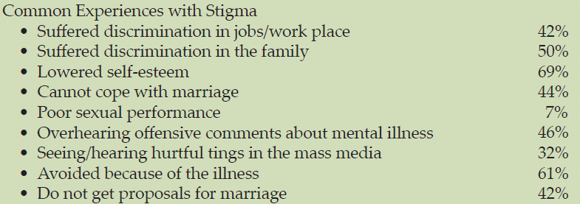
Stigma Schizophrenie Indien
Shrivastava A (2011) Origin and Impact of Stigma and Discrimination in Schizophrenia - Patients’ Perception: Mumbai Study. Stigma Research and Action, Vol 1, No 1, 67–72.
Parkar S.R. (2003). Gender and the cultural context of urban mental health in Mumbai. Disseration University of Basel.

Slide 6
Religiöse «Idioms of Distress»
Strafe Gottes
Negatives Karma
«Anfechtung»
Depression ist Sünde (Lethargie, mangelnde Pflichterfüllung etc.)
Auswirkung von Fluch, Verhexung, magischem Auge
Dämonische Belastung
Besessenheit (Jinn, spirit-disease etc.)

Slide 7
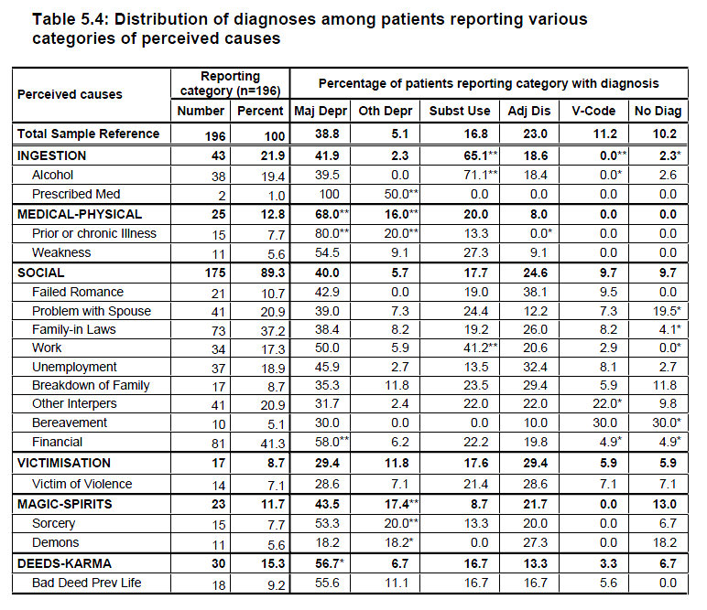
Ursachen psy. Störungen Indien
Shubanghi R. Parkar, GENDER AND THE CULTURAL CONTEXT OF URBAN MENTAL HEALTH IN MUMBAI, Disseration University of Basel 2003
Notes:
Shubanghi R. Parkar, GENDER AND THE CULTURAL CONTEXT OF URBAN MENTAL HEALTH IN MUMBAI, Disseration University of Basel 2003

Slide 8
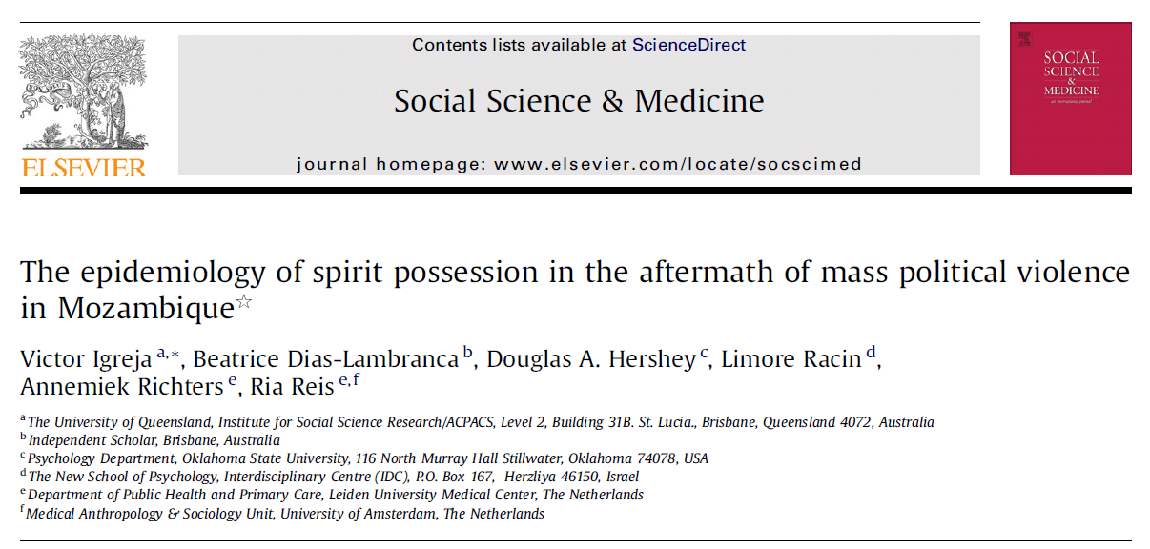
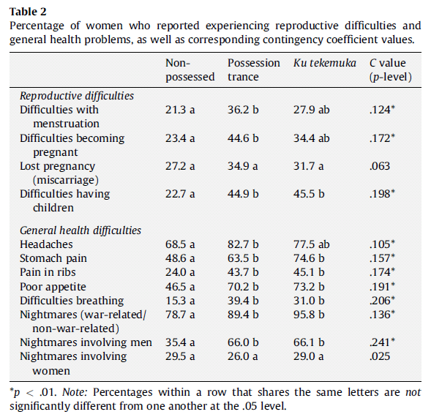
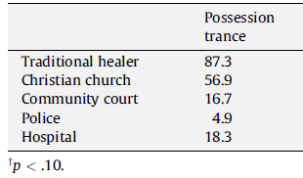
Besessenheit als transkulturelles Phänomen
Hilfe wird gesucht bei folgenden Instanzen

Slide 9
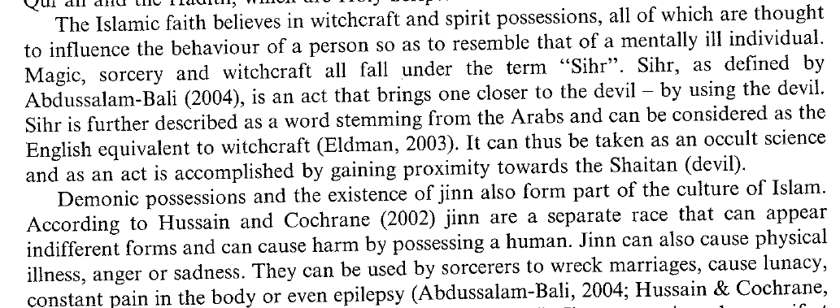
Besessenheit im Islam
Rashid S, Copello A & Birchwood M (2012). Muslim faith healers’ views on substance misuse and psychosis. Mental Health, Religion & Culture 15 (6):653 – 673.

Slide 10
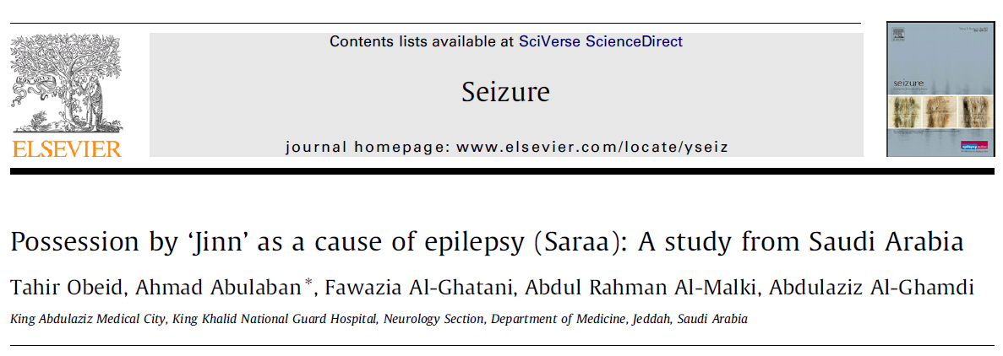
Besessenheit und Epilepsie im Islam

Slide 11
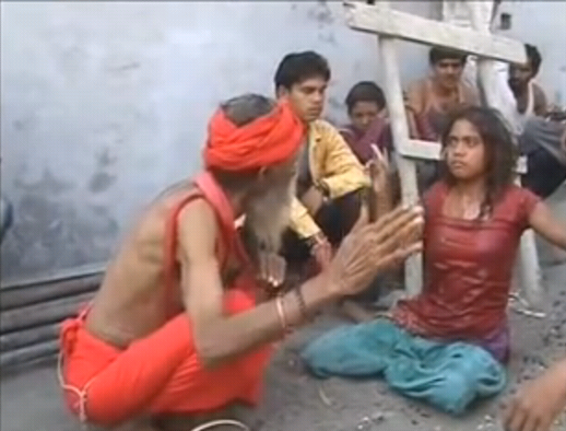
«Geist-Krankheiten» in Indien
Traditionelle Vorstellung: Psychische Krankheiten werden durch böse Geister verursacht
Hilfe wird gesucht bei Heilern /Exorzisten in Mehandipur (Balaji-Tempel – Affengott Hanuman)
Exorzistisches Ritual im Balaji-Tempel in Mehandipur (Youtube-Video)
Notes:
https://www.youtube.com/watch?v=0MKRgeZMlho
Buchkapitel: Pakaslahti A. (2009). Health-Seeking Behavior for Psychiatric Disorders in North India. An Exploration of Medical Pluralism. In: Incayawar M., Wintrob R. & Bouchard L. Psychiatrists and Traditional Healers: Unwitting Partners in Global Mental Health. New York: Wiley.

Slide 12
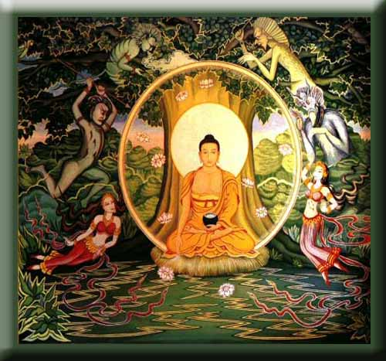
Depression und Geisterglaube im Buddhismus
Im traditionellen Buddhismus wird eine depressive Symptomatik oft auf den Einfluss böser Geister zurückgeführt.
Verschiedene Riten durch Heiler und buddhistische Mönche sollen diesen Bann aufheben.
  Vgl. Sunbaunat et al 2014 , American Journal of Psychiatry
  (Fallbeispiel aus Kambodscha)
Notes:
Sunbaunat K., Mikazer K. & Savin D. Depression: A case study from Cambodia. Am. Journal of Psychiatry 171:1052-1053
A Wat is often protected from all kinds of evil in the world and in the after life by a whole string of demons and heroes from myths and legends. The monkey warrior with its huge frightening mouth is called Hanuman and he fights against evil with all kinds of magic tricks. He is also considered to be one of the most famous and popular heros of the Ramakien legend.
In the same way, Yaksha fights against evil and protects the good as well. A striking characteristic of this giant is the grim expression on his face with the both tusks directed upwards. Apsara is much more appealing to look at, a beautiful heavenly nymph. She was chosen to dance for the gods and to make them happy (gods can be also quite like humans…). The snake god Naga which is a half brother of Garuda the bird god, is used to protect Buddha in the shape of a seven headed cobra. During his meditation it is regarded as a symbol of the water. There are Nagas on the roof gables in order to protect buildings from heavy floods.
However, even with enlightenment and nirvana, there are bigger or smaller problems in every day life. They are in need of more practical solutions rather than the meta-physic doctrine offered by the enlightened one. So, what to do? The youngest grandson always reaches school safely on his new bicycle. The grandmother doesn’t fall over the doorstep. The uncle fighting against the traffic in Bangkok in his tuk-tuk without accident. Father finally buys the right Lotto ticket and mother finds out at last the perfect timing for the marriage of her eldest daughter? All these are important little questions, but far too insignificant to disturb The Buddha.

Slide 13
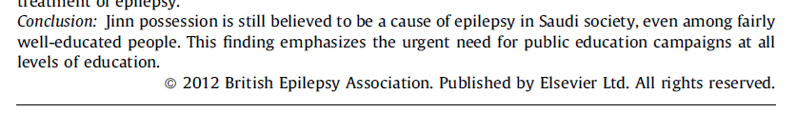
Promoting mental health in the 21st century
“New public health initiatives of the 19th century brought about substantial decline in deaths from infectious diseases through sanitary reform, and we now need to consider how analogous population-based measures may be adapted to promote mental health.”
  Prof. Shubhangi R. Parkar, KEM Hospital Mumbai

Slide 14
Psychoedukation:
Alternativen zu spirituellen Deutungen
Patienten und ihre Angehörigen brauchen Modelle der Erklärung und des Verstehens von psychischen Störungen.
Spirituelle Deutungen sind oft KAUSAL:
  Die Störung entsteht durch einen Fluch, einen Dämon, eine böse Kraft ( ----- STIGMA)
  Ursachen / Einfallstore sind Verletzung eines religiösen Tabus oder religiöser Vorschriften
Hilfreicher sind DESKTIPTIVE ANSÄTZE bei gleichzeitigem Respekt für die religiöse Subkultur

Slide 15
Das Bio-Psycho-Soziale Modell
Sozialer
Kontext
Neurobiologie
Psychische
Verarbeitung
Reinterpretation von Krankheit, Schwachheit und Devianz
Therapeutische Zugänge: Medikamente, Gespräche, psychosoziale Unterstützung.
Spiritualität als Weg zu Coping statt als Grundlage der Psychopathologie
SPIRITUALITÄT

Slide 16

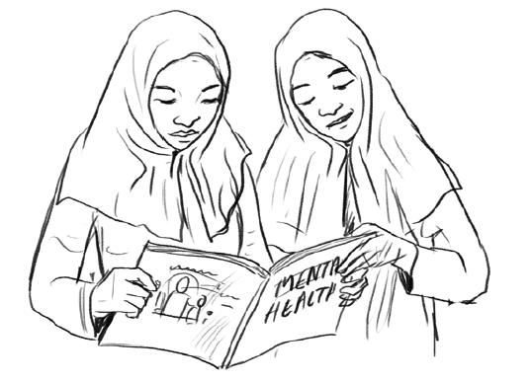
Aufklärung
Einfache Kulturen:
Primary Mental Health Training
Westliche Subkulturen:
Aufklärung, Netzwerk Fachperson – Relig. Gemeinschaft
Bildungsinitiativen: Integration von Psychotherapie und Seelsorge
Literatur Psychiatrie und Spiritualität
APA 2014: Meeting Psychiatrists – Faith Communities
DGPPN: Referat Psychiatrie, und Religion / Spiritualität
Ressourcen:
WHO, Basic Needs
Notes:
1. WHO Mental Health Gap Action Programme. Scaling up care for mental, neurological, and substance
use disorders. Geneva: World Health Organization; 2008
Available from: http://www.who.int/mental_health/mhgap_final_english.pdf
2. mhGAP Intervention Guide for mental, neurological and substance use disorders in non specialized
health settings. Geneva: World Health Organization; 2010
Available from: http://www.who.int/mental_health/evidence/mhGAP_intervention_guide/en/ index.
html
3. WHO Pharmacological treatment of mental disorders in primary health care. Geneva: World Health
Organization; 2009
Available from: http://www.who.int/mental_health/management/psychotropic/en/index.html
4. Patel V. Where there is no Psychiatrist. A mental health care manual. London: Royal College of
Psychiatrists; 2003.
Available from: http://books.google.co.in/books
5. Mental Health Programme in Egypt. Diagnostic and Management Guide for Mental Disorders in
Primary Care, Geneva: World Health Organization;
6. BasicNeeds: An Introduction to Mental Health, Facilitator’s Manual for Training Community Health
Workers in India; 2009
Available from: http://www.basicneeds.org/html/Publications_BasicNeeds_Manuals.htm
7. BasicNeeds: Essential Skills for Mental Health Care; 2010
Available from: http://www.basicneeds.org/html/Publications_BasicNeeds_Manuals.htm

Slide 17




Hilfreiche Ressourcen - deutsch
www.seminare-ps.net/ipad

Slide 18
Danke für Ihre Aufmerksamkeit!

